Slide 1

留学交流会
2023.04.23
北京师范大学统计学院
统计学院 2019级 王承雨

Slide 2
个人背景
加权平均分：87.20/100（申请时）
算术平均分：88.87/100（申请时）
托福：98（R23/L23/S25/W27）-2022.04.23
GRE：315+3.5（V146+Q169）-2022.08.26
科研经历：课程论文（统计学习、计量经济学、统计计算、建模、选修课...）
本基（国创/北创）
四段实习：证券公司、保险公司、统计局
海外经历：新加坡国立大学暑期课程、加州大学尔湾分校暑期课程
其他：寒假调研、暑期实践、团委（学生会）等

Slide 3
时间规划
大一
大二
大二-大三
暑假
大三
大三-大四
暑假
大四
确定留学意向
上好专业基础课
科研
托福/雅思
暑校/实习
上好专业课准备GRE
实习、准备申请材料
投递申请

Slide 4

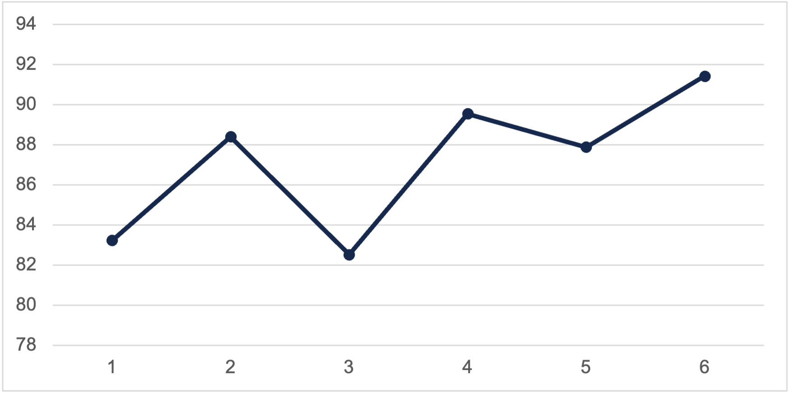
申请建议
大一：
保证专业课GPA（数分、高代、统导、物理 学分分值很高）
力争英语免修
大二：
申请国创（北创/本基）、刷分（网课）
备考托福/雅思
暑期实习
大三：
备考GRE
专业课较多、提升（稳定）GPA
日常实习（title、岗位匹配度）、暑期实习
准备申请材料、开始选校

Slide 5
申请建议
申请必备材料：
前三年成绩单（中文+英文）
GPA证明（4.0制/百分制）
身份证、护照、港澳通行证复印件、证件照
在学证明（仅一个月有效，提交申请前准备即可）
存款证明+家长出资证明
推荐信（至少2封）
语言成绩成绩单
还应准备的材料：
CV（个人简历）
PS（个人陈述，主要介绍本人经历、选择该学校该项目的原因、未来职业规划等）
实习证明（需中英文）
其他材料：
竞赛获奖证书、奖学金证书
社会实践证明等

Slide 6
申请总结
经济方向：NTU应用经济学（AE）、NTU管理经济学（MME-中/英）、HKU经济学（MEcon）、CUHK经济学、HKUST经济学
统计（数学、数据科学）方向：NUS统计、NUS数据科学与机器学习、NTU分析学、HKU统计、HKUST数据驱动建模、CUHK数学、美国西北大学统计、曼彻斯特大学统计
金融工程（金融科技、金融数学）方向：HKUST金融数学（MAFM）、CUHK金融科技（Fintech）、曼彻斯特大学金融数学、HKUST金融科技、NUS数量金融
NTU应用经济学
NTU管理经济学（中文）
NUS统计
HKUST金融数学
CUHK金融科技
曼彻斯特大学金融数学
11.16-12.29（Batch 1.1）
12.10-3.16
7.2-4.4
11.15-1.12（Round 1）
10.26-1.12（Round 2）
11.6-12.13

Slide 7
新加坡&中国香港留学
新加坡国立大学（NUS）、南洋理工大学（NTU）
香港大学（HKU）、香港中文大学（CUHK）、香港科技大学（HKUST）
香港城市大学（CityU）、香港理工大学（PolyU）
Rolling/Round
随申请随发offer直至录满为止/截止后统一审理（新加坡此类较多）
学费
RMB100,000-RMB400,000+
生活费
S$1400-S$2500（租房）、生活费约S$800-S$1200
学制（毕业证时间可能会影响秋招）
1年、1.5年、1-2年都有；大部分可灵活选择毕业时间（除港科）
语言成绩
雅思6.5/7+、托福90+/100+、GRE315+/320+、GMAT(680+/700+?)

Slide 8
统计学类项目
NUS、HKU
NTU（分析学）
NUS、CUHK（数学）
HKU统计：分为Main Round和Clear Round，需要笔试+面试，招生人数约50人
NUS统计、数学：分为提前批申请和正式批申请。提前批如录取，需要分两次支付各5500新币的留位费（9月、1月底）。NUS统计招生人数约300
CUHK数学：尽早申请，适合保底，学费HKD125000
NTU分析学：招生人数约30人，需要GRE315、托福92、雅思6.5

Slide 9
经济学类项目
NUS（AE&QE）、NTU、HKU、CUHK、HKUST
NTU（管理经济学中/英）
本科课程：宏观/微观经济学、计量经济学、商务与经济统计、宏观经济统计分析、金融统计学...
NUS AE：8.1开放申请，比较看重GPA，滚动录取。另有研究型方向项目（QE）
NTU AE：分为若干Batch，同一批次统一审理、需要填写专业课成绩
CUHK经济学：需要面试，滚动录取
HKUST经济学：招生规模比较小、对理工科背景有偏好
HKU经济学：商学院、学费较贵、班级规模大。另有研究型Track（Theory/Research）
NTU MME：1年制项目，中文班（7月、11月入学）、英文班（7月、1月入学），不能申请延期毕业。申请难度相对较低（近年变卷了）

Slide 10

金融工程类项目
NUS、NTU（金融工程MFE）
HKUST（金融数学MAFM）
NUS（数量金融QF）
NTU、NUS、HKU、CUHK（金融科技Fintech）
NTU金工=HKUST金数$≈$NUS金工>NUS QF>其余项目
NTU MFE：与CMU有合作，第三学期可前往CMU，获得计算金融证书。需要雅思7/托福105
NUS MFE：需要雅思7/托福100，有提前批
HKUST MAFM：可能需要面试。1.5年制，学费HKD210,000
NUS QF：有提前批，另有与上海交通大学合办QF项目（需要面试）
CUHK Fintech：有若干轮次，每轮截止后发放录取，留位费HKD150,000

Slide 11
数据科学类项目
NTU、HKU
NUS（数据科学与机器学习DSML）
HKUST（大数据科技BDT、数据驱动建模DDM）
HKU DS：与统计项目相同，分为Main Round和Clear Round，需要笔试+面试，招生人数约50人
NTU DS：23春季新开设项目，需要雅思6.5/托福100，包含春季入学和秋季入学
NUS DSML：有提前批，招生人数约200+
HKUST DDM：滚动录取，需要笔试+面试（11月-3月）
HKUST BDT：与计算机相关较多

Slide 12
新加坡、中国香港商科类项目
金融、管理、会计、商业分析、市场营销、工商管理、创业…
HKUST（信息系统管理ISM）
CUHK（精算学与保险分析ASI）
NTU（资产财富管理）
NUS（可持续绿色金融、房地产、市场营销与洞察MAI、战略分析与创新SAI）
GPA、语言成绩、实习要求较高（NTU、NUS均需要雅思7/托福100）
大多需要1-2轮面试（机面+真人面）

Slide 13
个人感想
重要性
无笔面试项目：GPA（大于其他）、院校、专业匹配度
有笔面试项目：笔试、面试；其余材料更多起到获取笔试资格的作用
留位费
新加坡通常为RMB50,000+；香港通常在RMB100,000+
新加坡通常在次年1月-4月发放录取，香港10月-次年4月均会发放录取
早申请？晚申请？
早申请可能会带来高额留位费、晚申请可能剩余名额较少
竞争激烈程度（同一批次申请，失败后会进入WL，很难被捞）
建议早申：NUS AE、CUHK Math、HKU Stat/DS
建议晚申：CUHK Fintech、HKU、英国部分项目
卷？

Slide 14
个人感想
中介（全包）？
准备材料省时间、方便，中介老师负责填写网申，不会错过DDL
保底项目选择？
免申请费项目（曼彻斯特大学、爱丁堡大学、澳洲部分项目）
中国香港+新加坡：申请多个项目联合保底
申请费
NUS通常为S$50-100、NTU通常为S$20-50
香港通常为HKD300，部分HKD500-800（HKUST商学院）
保持心态平和（理性看待录取者bg）
获取信息的渠道（小红书、微博、微信公众号）
查看项目官网（获取课程信息、申请要求、DDL）

Slide 15
关于NUS提前批申请
慎重选择
一般5月开放申请，9月之前出结果。10.1开放正式批申请
包含MFE、Stat、DSML、QF、Math等，申请费S$50
如录取，需要在9月和1月底分别支付两笔S$5500的留位费，此时美国项目大部分未出结果。提前批获录取的同学大概率会收到更好的项目的offer，没有必要“保底”
如未录取：通常在2月底及之后被捞（在正式批提交的申请人通常在1月底发放录取），此时可能已有其他项目的录取并支付了留位费，“提前”失去意义
建议提前批如申请失败后，再注册一个新的账号于正式批提交申请

Slide 16
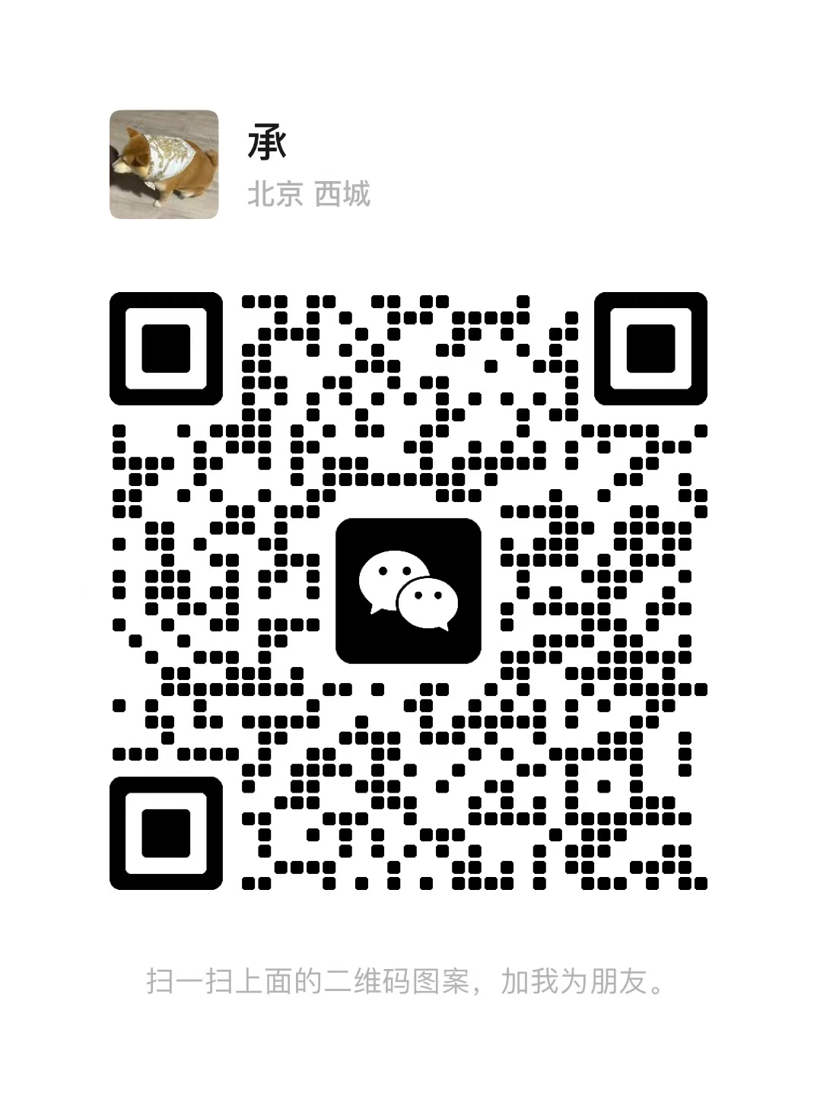

感谢聆听
预祝各位同学申请季顺利！
王承雨
2023年4月23日

